Slide 1
welcome

Slide 2
শিক্ষক পরিচিতি
মোঃ ফাইজুর রহমান
প্রভাষক- ইসলামের ইতিহাস ও সংসকৃতি
হাজি আবেদ আলি কলেজ
নরসিংদী
বিষয়- ইসলামের ইতিহাস ও সংসকৃতি
মোবাইল-০১৮৮৫৫২৯০১১,০১৯১৭০২৬২৫২

Slide 3
০পাঠ পরিচিতি –
বিষয়ঃইসলামের ইতিহাস ও সংসকৃতি
সময়ঃ৪০ মিনিট,অধ্যায়- ২য়
শ্রেণিঃএকাদশ
তারিখঃ১১/১১/২০২০

Slide 5
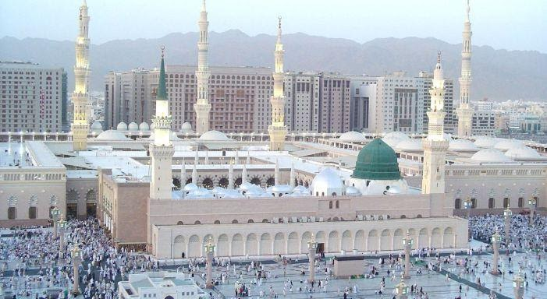
পূর্ব জ্ঞান যাচাইঃ
ইসলাম পূর্ব যুগে কতটি যুদধ হয়েছিল ?
কয়েককি যুদধের নাম বল ?
৩। বদর কী ?
৪। রাসূল( স) কতটি যুদধে অংশ গ্রহণ করেছিলেন ।

Slide 6
পাঠ ঘোষণাঃ
বদরের যুদধ কারণ ও ঘটনা

Slide 7
শিখন ফলঃ -----------
মহানবি (স) এর সময়ে বদরের যুদধের কারণ ব্যাখ্যা করতে পারবে ।

Slide 8
পাঠ উপস্থাপনঃ
বদরের যুদেধর কারণঃ
১।মক্কার কুরাইশদের শএু্তা- মক্কার হযরত মুহাম্মাদ (স) এর ইসলাম প্রচারিত হলে কুরাইশরা এটিকে অঙুরে বিনস্ট করার চেস্টা করে । তাদের চস্টা ব্যথ হয় । ৬২২ খ্রিষটদবে মহাম্মাদ (স) মদিনাই হিজরত করার পর মাএ দুই বছরের মধ্যে ইসলাম ধম ব্যাপক প্রসার লাভ করে ।সেখানে ইসলামি রাষট্র পতিষ্টত হলে কুরাশরা ভীষনভাবে ঈষানিবত হয় ।

Slide 9
আব্দুল্লাহ ইবনে উবাইর ষড়যনএঃ
খায়রাজ গোএের নেতা আব্দুল্লাহ ইবনে উবাই মদিনার একজন প্রভাবশালী ব্যাকিত ছিল । তার আশা ছিল মদিনার ভবিষ্যৎ শাসক হওয়ার । মহানবি( স) এর মদিনায় হিজরতের পর আব্দুল্লাহ ইবনে উবাই এর শাসক হওয়ার সেই আশা ধূলিসাৎ হয়ে যায় ।

Slide 10
ইহুদিদের বিশাসঘাতকতাঃ
মদিনাই ইহুদি সম্প্রদায় মহাম্মদ( স)

Slide 11
মূল্যায়নঃ
১। কতসালে বদর হয়ে ছিল ?
২।বদর কী ?
৩।বদর যুদেধর শহিদের সংখ্যা কত ?

Slide 12
বাড়ির কাজঃ
বদরে যুদের কয়েকটি কারণ লিখে আনবে ।

Slide 13
আল্লাহ হাফেজ
ধন্যবাদ

